Slide 1
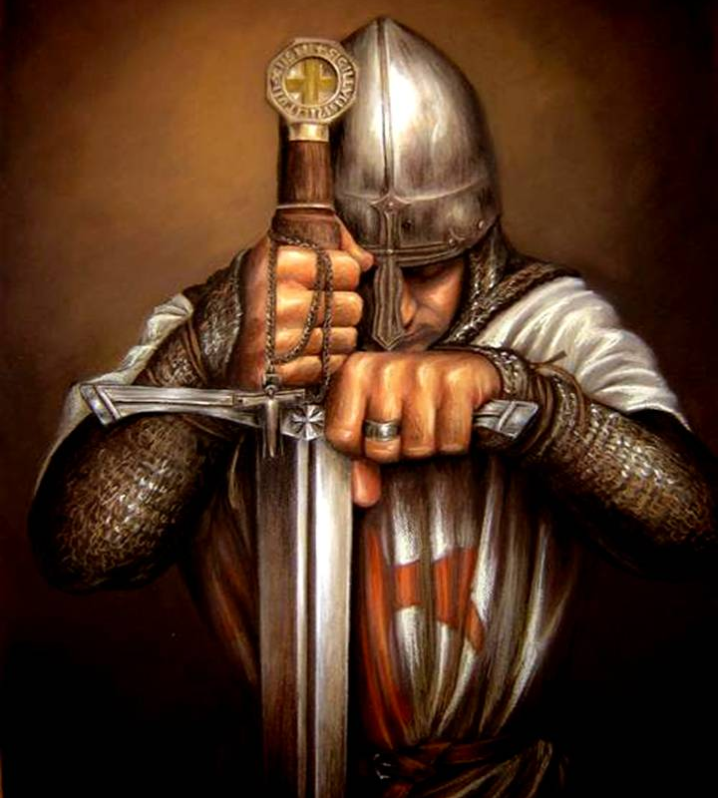

VIDEOCAST
CONQUE QUIERES SER GUERRERO DE ORACION?
Por Alberto A. Conti
ESCUELA ONLINE DE ORACIÓN E INTERCESIÓN
institutobuenasnuevas.com

Slide 2

VIDEOCAST
CONQUE QUIERES SER GUERRERO DE ORACION?
Por Alberto A. Conti
ESCUELA ONLINE DE ORACIÓN E INTERCESIÓN
institutobuenasnuevas.com

Slide 3
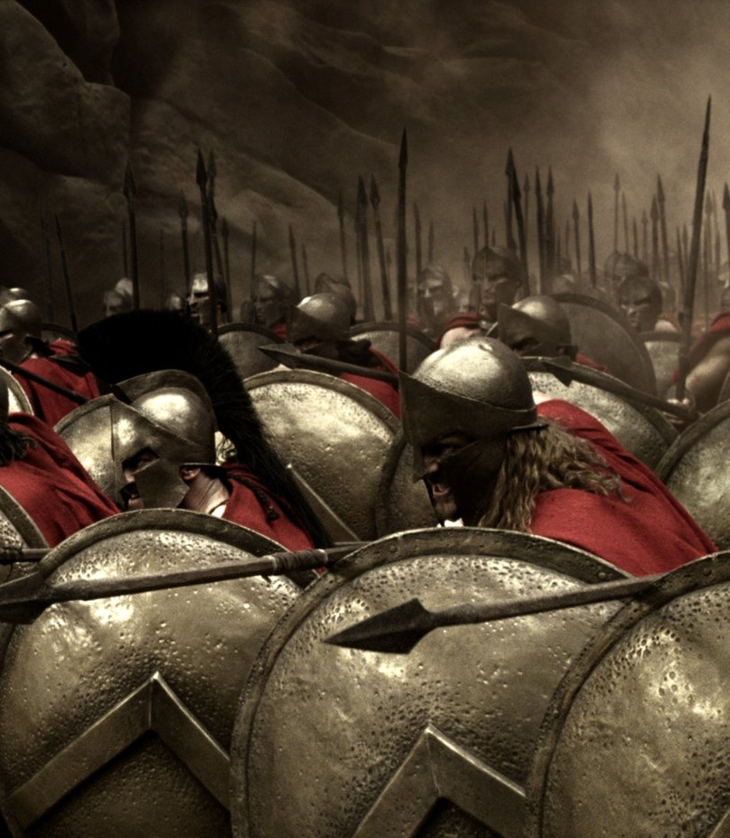

VIDEOCAST #03
NUESTRA
RESPONSABILIDAD
DE LUCHAR
SERIE “CONQUE QUIERES
SER GUERRERO DE ORACION?”
Por Alberto A. Conti
ESCUELA ONLINE DE ORACIÓN E INTERCESIÓN
institutobuenasnuevas.com

Slide 4
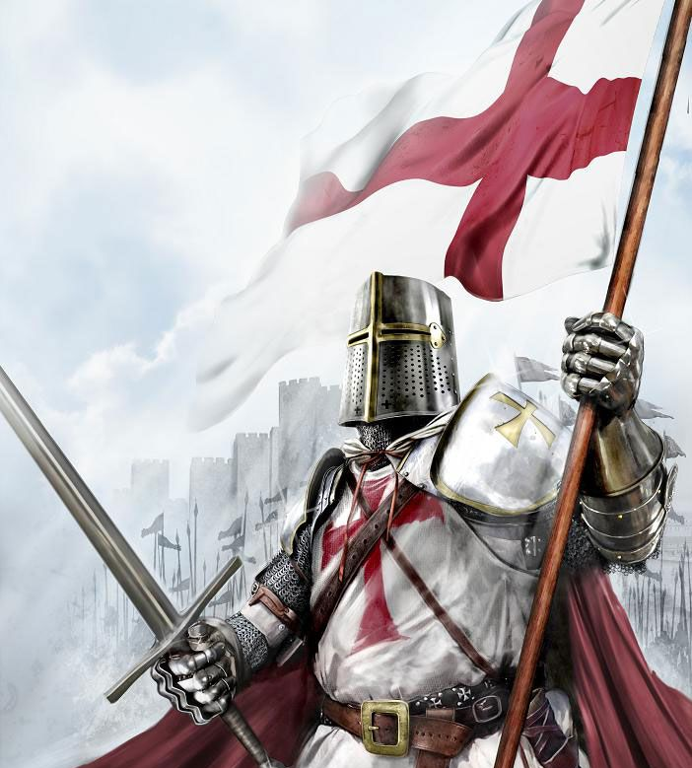

VIDEOCAST #04
UNA RAZON PARA LUCHAR
SERIE “CONQUE QUIERES
SER GUERRERO DE ORACION?”
Por Alberto A. Conti
ESCUELA ONLINE DE ORACIÓN E INTERCESIÓN
institutobuenasnuevas.com

Slide 5
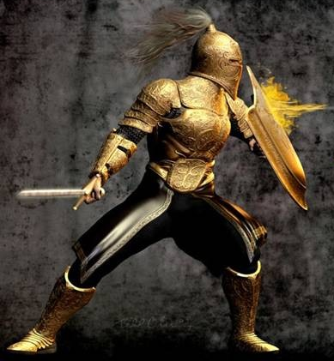
VIDEOCAST #05
LA IDENTIDAD DE UN GUERRERO
SERIE “CONQUE QUIERES
SER GUERRERO DE ORACION?”
Por Alberto A. Conti
ESCUELA ONLINE DE ORACIÓN E INTERCESIÓN
institutobuenasnuevas.com

Slide 6

VIDEOCAST #06
CONOCIENDO LAS ARMAS DE NUESTRA MILICIA
SERIE “CONQUE QUIERES
SER GUERRERO DE ORACION?”
Por Alberto A. Conti
ESCUELA ONLINE DE ORACIÓN E INTERCESIÓN
institutobuenasnuevas.com

Slide 7
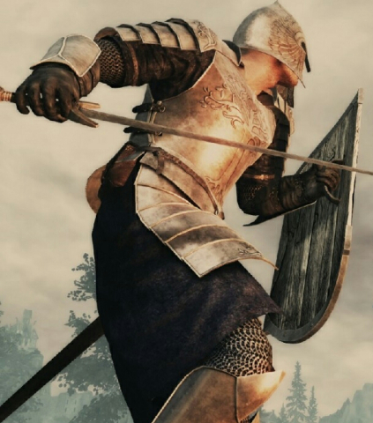
VIDEOCAST #06
CONOCIENDO LAS ARMAS DE NUESTRA MILICIA
SERIE “CONQUE QUIERES
SER GUERRERO DE ORACION?”
Por Alberto A. Conti
ESCUELA ONLINE DE ORACIÓN E INTERCESIÓN
institutobuenasnuevas.com

Slide 8
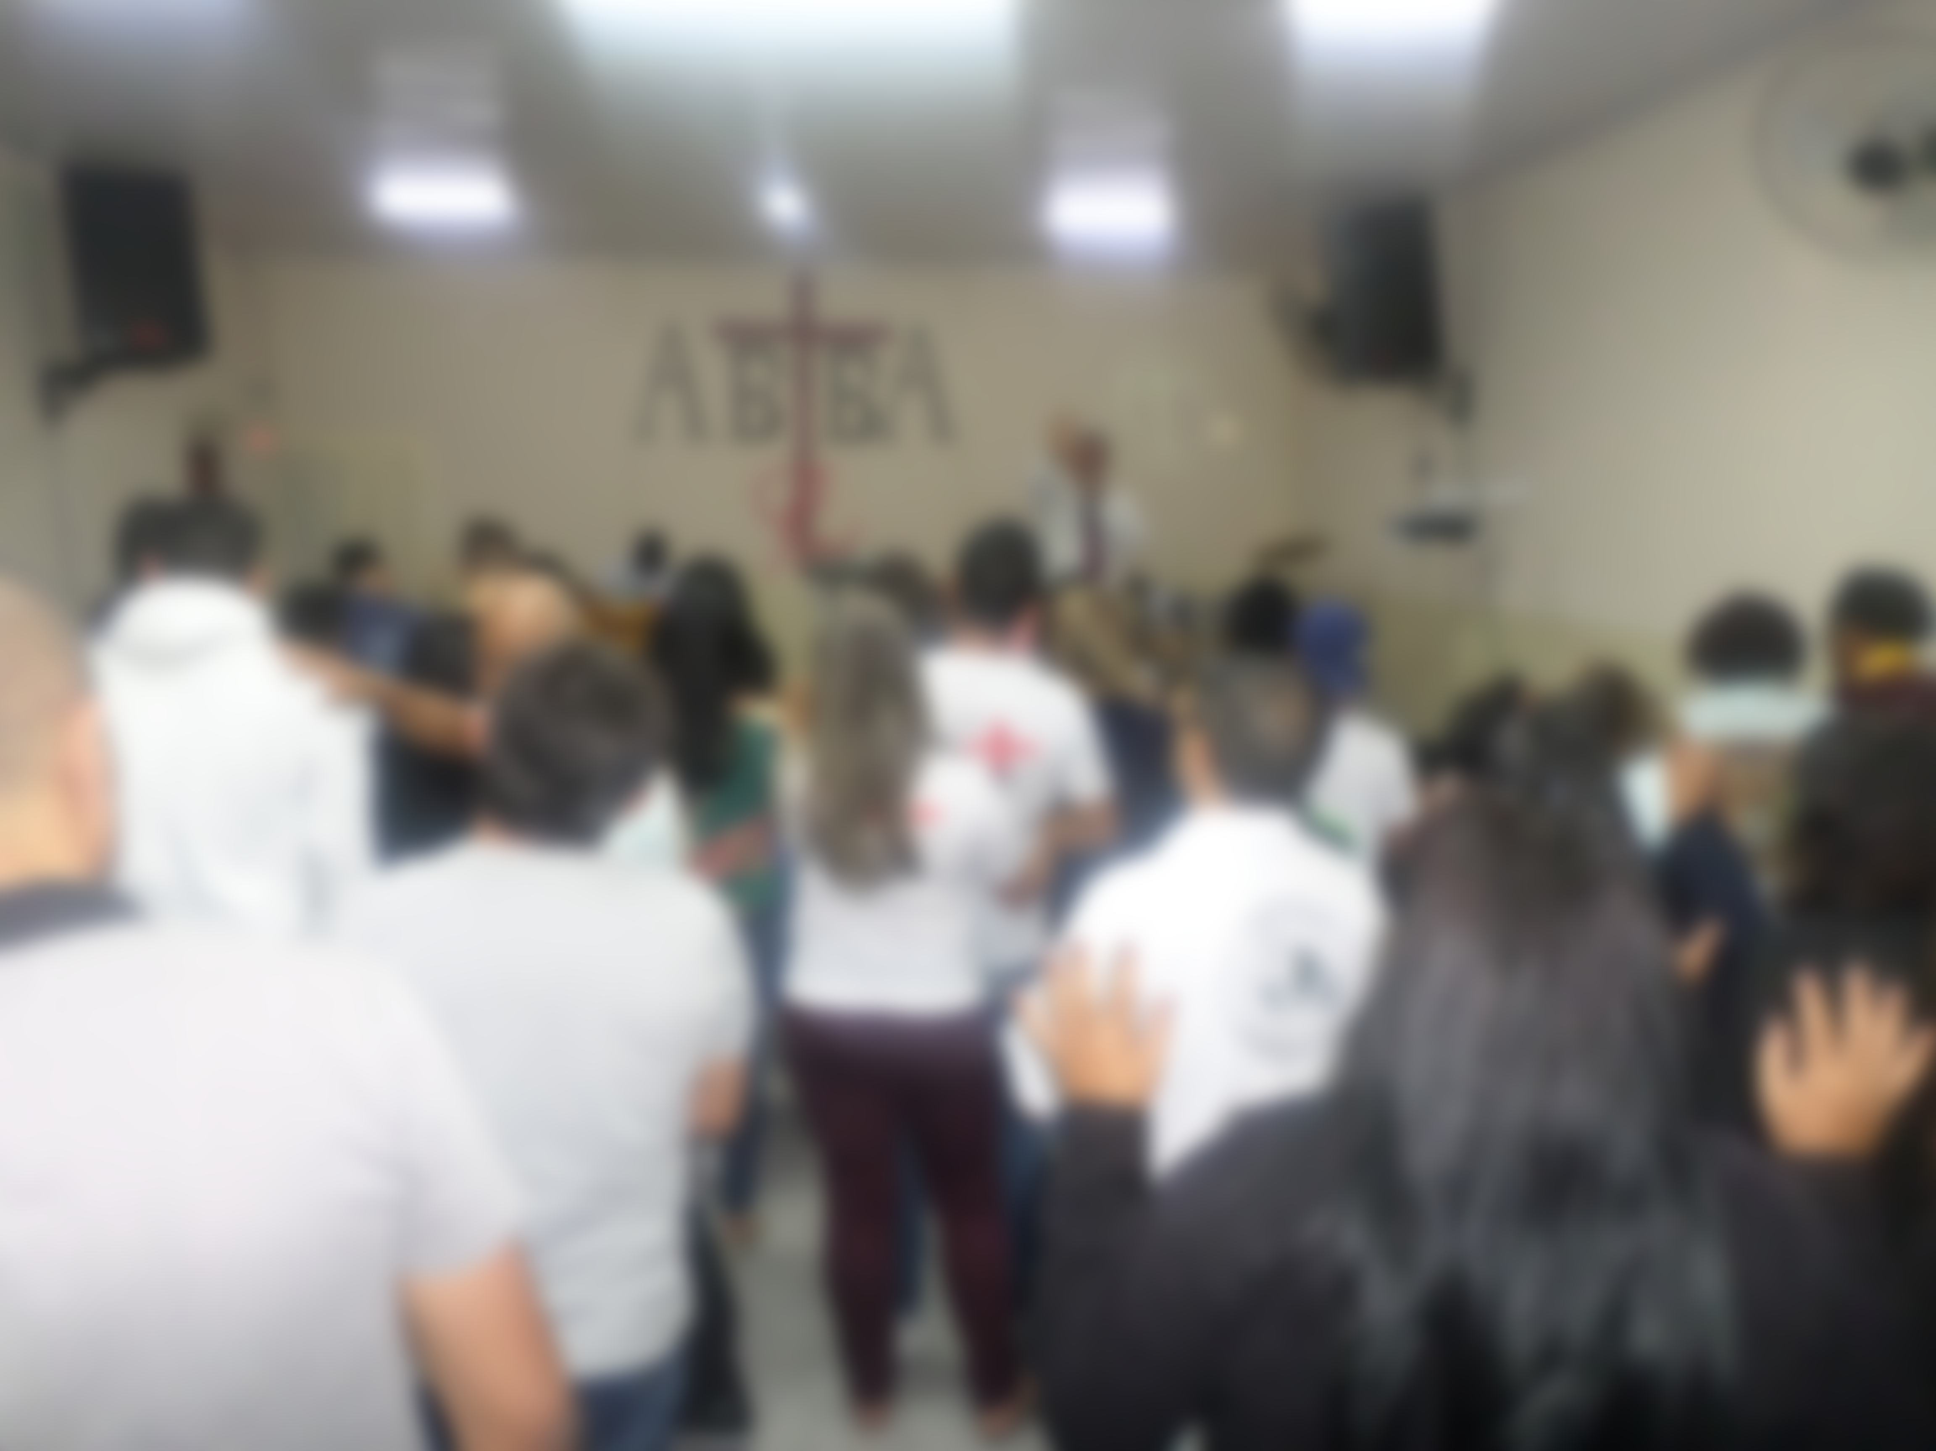


CHEIOS DO ESPÍRITO

Slide 9


ORAÇÃO E INTERCESSÃO PROFETICA PARA PROTEÇÃO DA FAMÍLIA E BÊNÇÃOS ESPIRITUAIS SOBRE NOS
Ministério Torre de Oração 24x7

Slide 10

CONSIDERE A IDEIA
DE SEMEAR NESTA
OBRA DO REINO
Ministério Torre de Oração 24x7

Slide 11

CONSIDERE LA
POSIBILIDAD DE
SEMBRAR EN ESTA OBRA DE DIOS

